Slide 1


APRESENTAÇÃO
TÍTULO
OUVIDORIA
DO HU-UFGD
Apresentação
Slogan
Mês
20AA

Slide 2
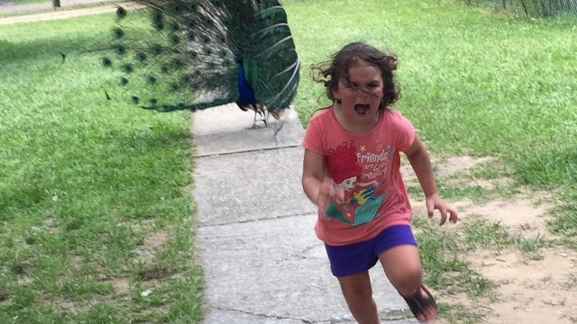

QUANDO PENSO EM OUVIDORIA...
OUVIDORIA
EU

Slide 3

O QUE É A OUVIDORIA?
A Ouvidoria é uma unidade da instituição que auxilia o cidadão, atuando no processo de interlocução entre o cidadão e a Administração Pública, provocando a melhoria dos serviços públicos prestados.

Slide 4

FUNÇÕES DA OUVIDORIA?
RECONHECER os cidadãos sem qualquer distinção, como sujeitos de direitos.
OUVIR e COMPREENDER as diferentes formas de manifestação dos cidadãos como demandas legítimas.

Slide 5

FUNÇÕES DA OUVIDORIA?
RESPONDER aos cidadãos, avaliando sempre a efetividade das respostas oferecidas.
DEMONSTRAR os resultados produzidos, elaborando relatórios gerenciais capazes de subsidiar a gestão pública.

Slide 6

PÚBLICO DA OUVIDORIA
PÚBLICO INTERNO
São os servidores e empregados da instituição, bem como acadêmicos e residentes que utilizam, de forma democrática, a Ouvidoria como canal para manifestar seus anseios, denunciando, reclamando, elogiando ou sugerindo.

Slide 7

PÚBLICO DA OUVIDORIA
PÚBLICO EXTERNO
São pessoas que demandam os serviços oferecidos pelo órgão público e utilizam a Ouvidoria como canal para se manifestarem.

Slide 8
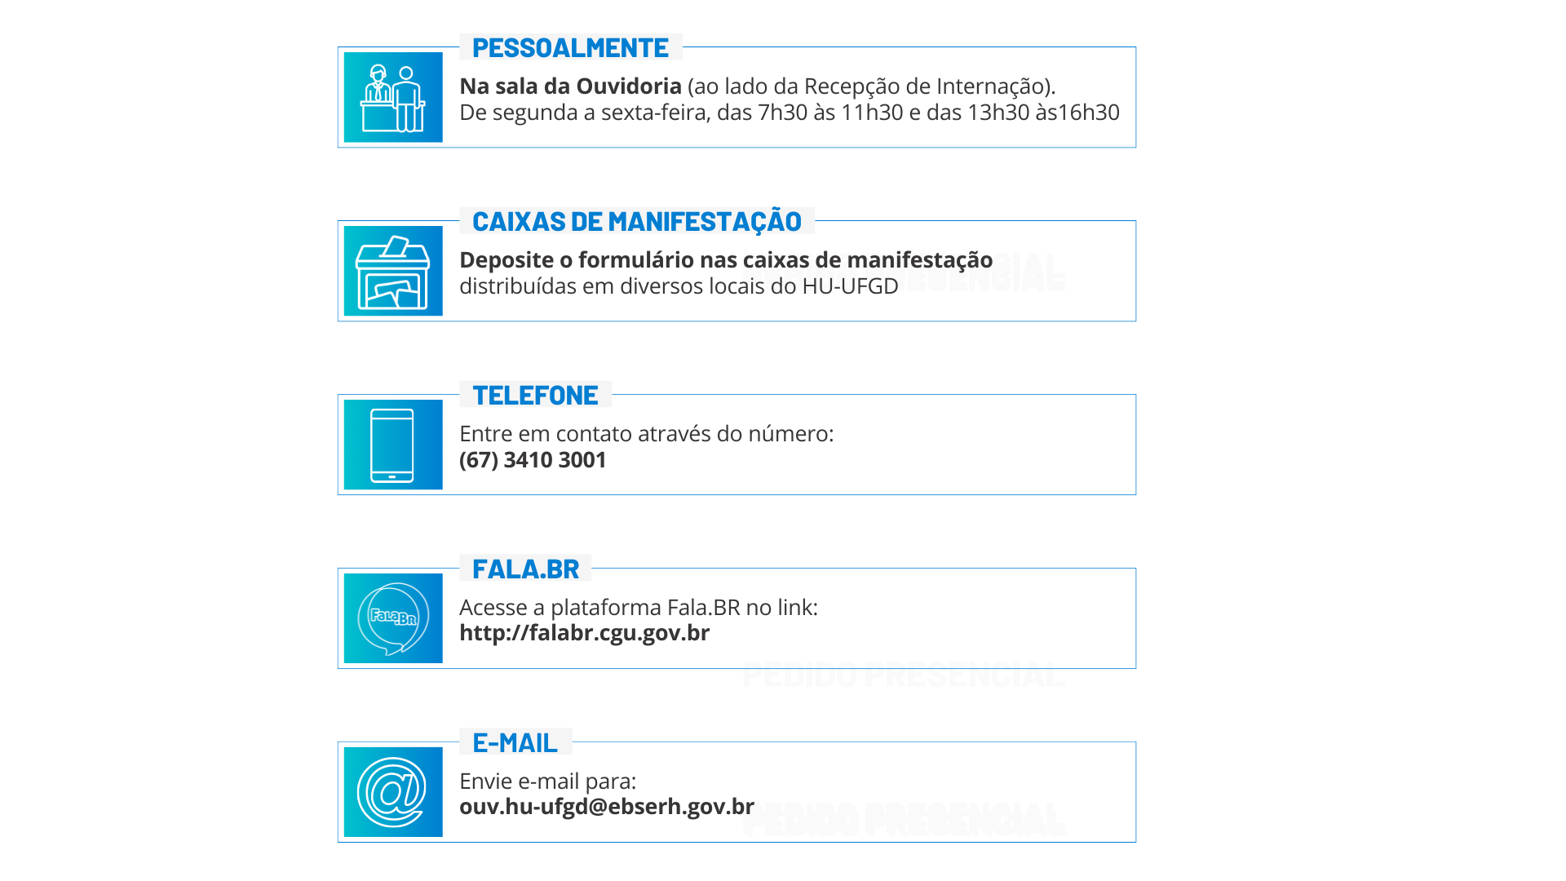

COMO FALAR COM A OUVIDORIA?
PÚBLICO INTERNO

Slide 9
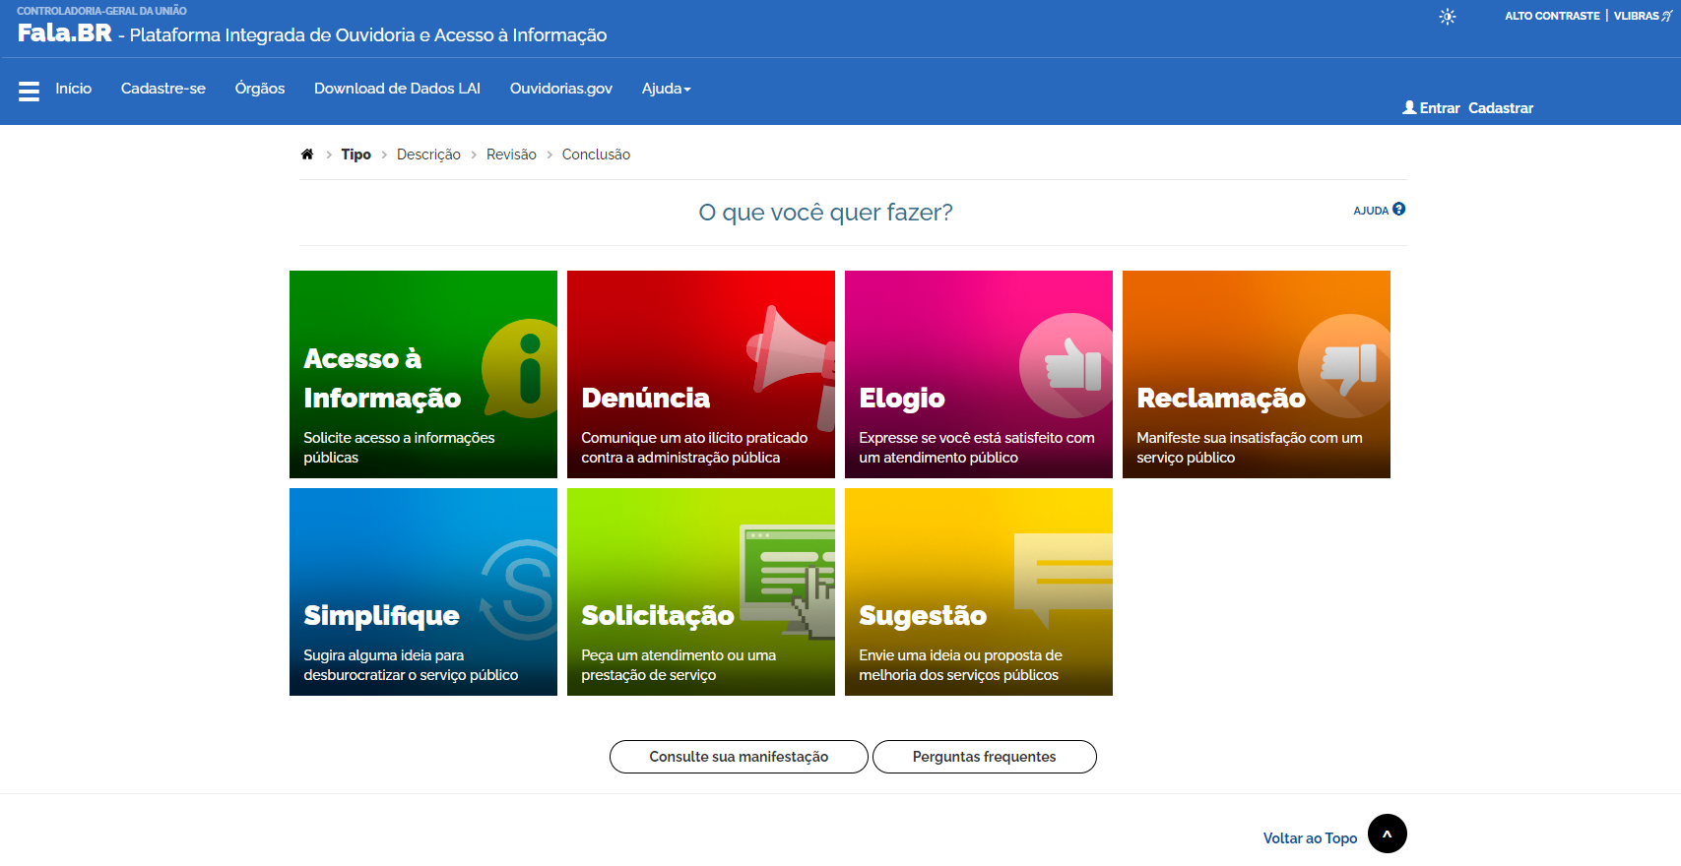

SISTEMA FALA.BR
PÚBLICO INTERNO

Slide 10
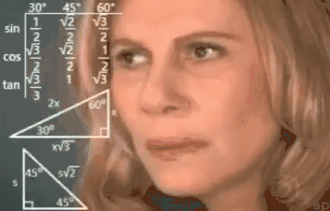
Acesso à Informação
Pedidos de acesso à informações públicas produzidas ou custodiadas pelo poder público.
EXEMPLO
Quantos enfermeiros tem no HU-UFGD?

Slide 11
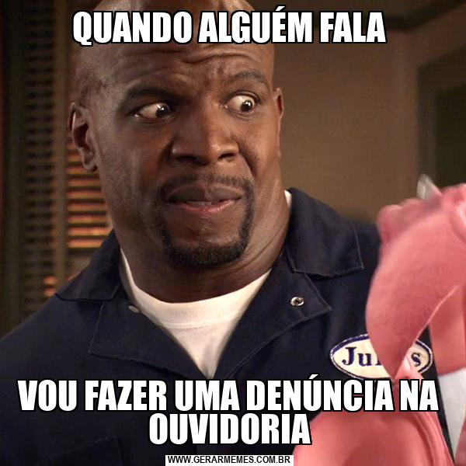
Denúncia
Comunicação de ato ilícito ou a prática de irregularidade por agentes públicos.
EXEMPLO
Autoria
No dia 25/02/2022, o servidor Julius me agrediu fisicamente no refeitório do hospital, conforme vídeo em anexo.
Materialidade

Slide 12
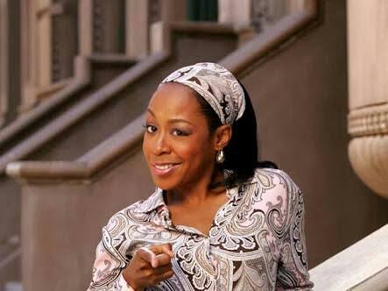
Elogio
Reconhecimento ou satisfação sobre o serviço público oferecido ou o atendimento recebido.
EXEMPLO
Minha esposa Rochelle foi muito bem atendida. O HU conta com excelentes profissionais. Parabéns.

Slide 13
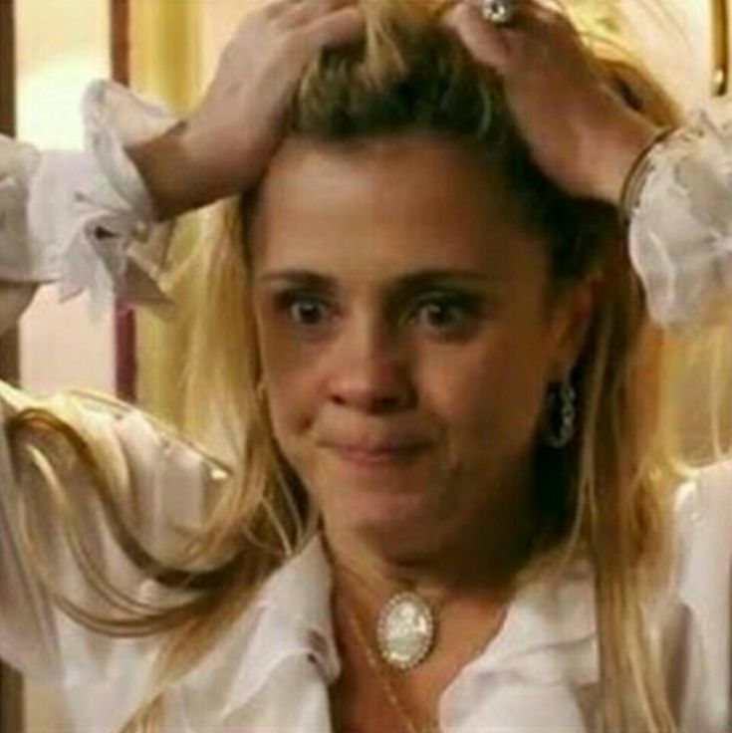
Reclamação
Insatisfação relativa à prestação de serviço público e à conduta de agentes públicos
EXEMPLO
Minha consulta estava marcada para 7h. Já são 9h e o médico ainda não chegou.

Slide 14
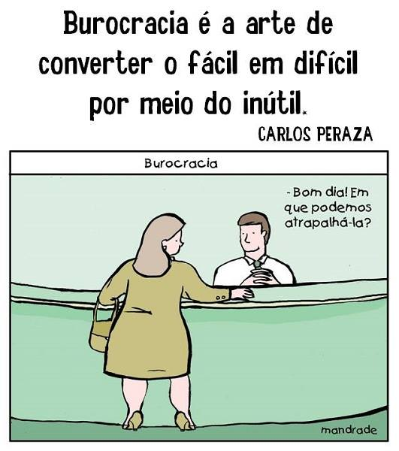
Simplifique
Proposta de solução para simplificação da prestação de determinado serviço público.
EXEMPLO
Sugiro que o HU disponibilize um aplicativo de ponto eletrônico para os colaboradores.

Slide 15

Solicitação
Pedir a adoção de providências por parte dos órgãos e das entidades da administração pública federal.
EXEMPLO
Solicito que o hospital disponibilize vacinas contra Covid-19 para todos os colaboradores.

Slide 16
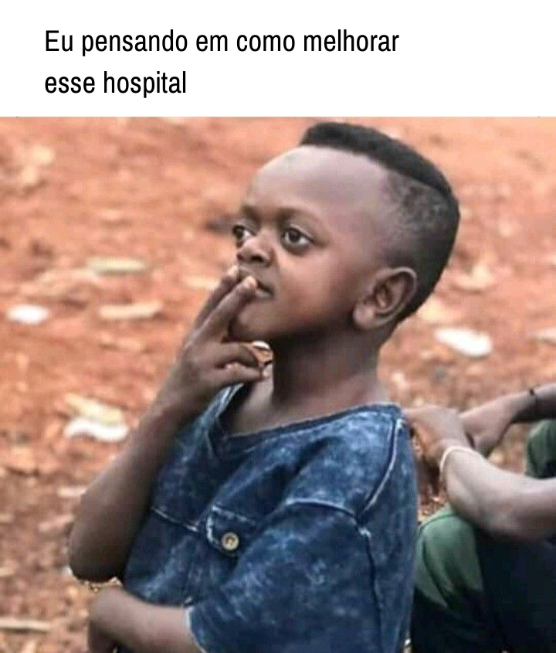
Sugestão
Ideia ou proposta de melhoria de atendimento de serviços públicos prestados.
EXEMPLO
Minha sugestão é que o hospital amplie o espaço do estacionamento para funcionários.

Slide 17





FLUXO DA DEMANDA
O usuário registra a manifestação
A Ouvidoria encaminha para a área responsável
A Ouvidoria faz o acompanhamento da manifestação
A Ouvidoria encaminha resposta conclusiva para o usuário

Slide 18

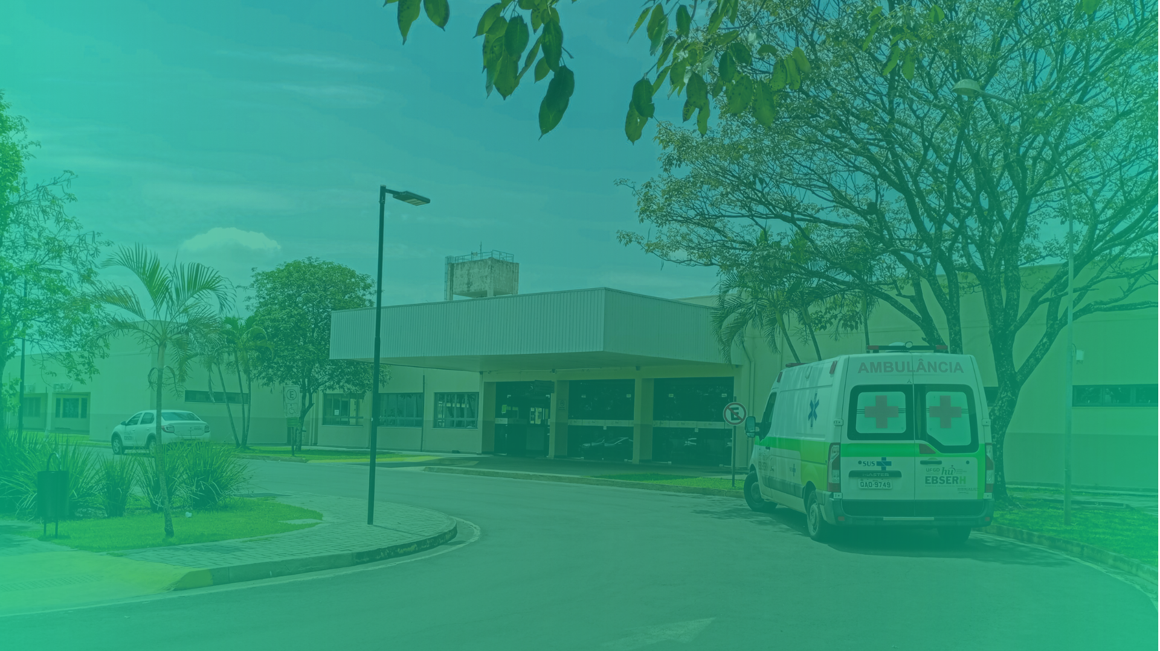
CONTE COM A
OUVIDORIA

